Slide 1



Bandić Benjamin
Husić Muhamed
Mujalo Amer
Šatara Bakir
VitalFlow
Where every drop counts

Slide 2


Namjena Sistema
VitalFlow je aplikacija osmišljena kako bi olakšala proces doniranja i distribucije krvi putem intuitivnog korisničkog interface-a.
Glavna svrha sistema je pribavljanje i distribucija krvi između donora i klinika.
Sistem funkcionira kao posrednik koji prikuplja krvne donacije i prenosi ih klinikama koje su u potrebi, čime se pojednostavljuje proces i smanjuje administrativni teret.
Integrirajući različite funkcionalnosti, VitalFlow doprinosi poboljšanju dostupnosti i efikasnosti procesa doniranja krvi u zajednici.

Slide 3

Funkcionalnosti
Registracija i logiranje donora krvi
Spremanje podataka o donorima
Slanje notifikacija
Provjera pada ispod kritične linije
Korištenje mail-a za slanje informacija
Pregled profila donora
Hub
Stanje Zalihe

Slide 4


Korisnik
Donor:
Registracija donora krvi
Pregled i ažuriranje vlastitog profila
Izbor termina doniranja krvi
Zaposlenik:
Čitanje i ažuriranje podataka donora
Pristup zalihama
Pregled svih izabranih termina i zahtjeva klinike
Admin:
CRUD operacije nad podacima donora i zaposlenika
Pristup zalihama
Pregled svih izabranih termina i zahtjeva klinike

Slide 5
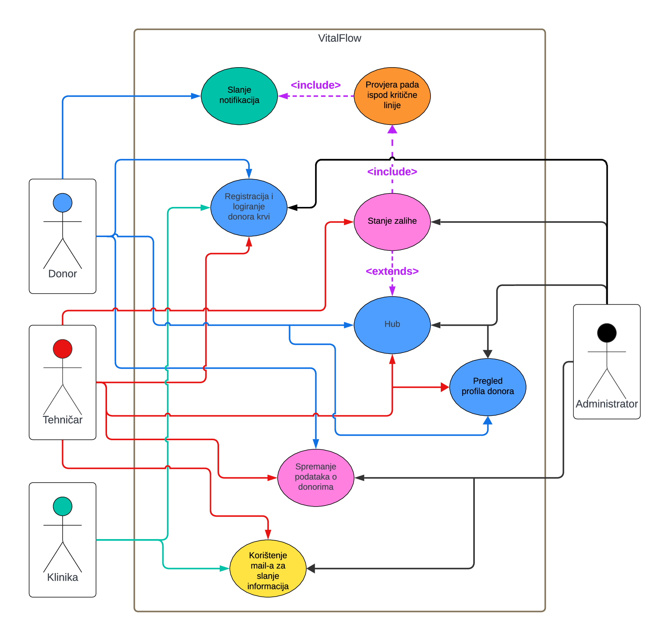

Slide 6
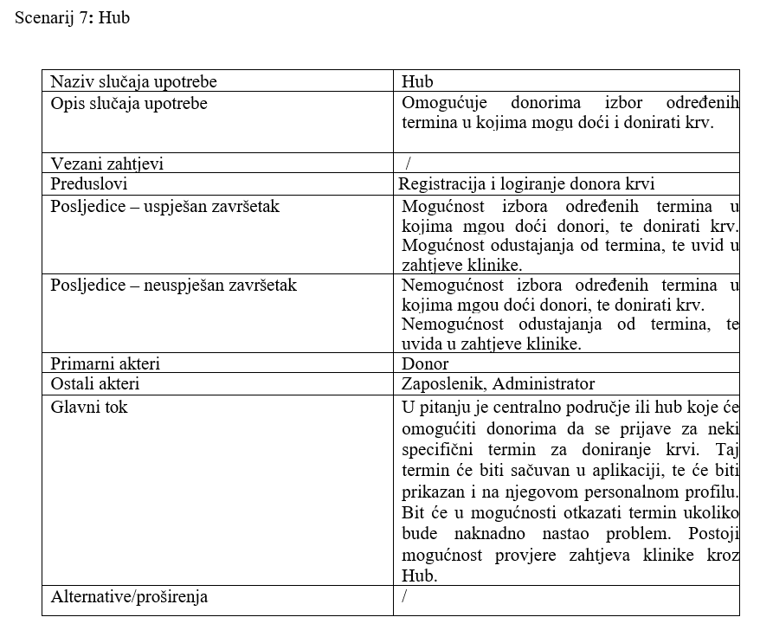

Slide 7
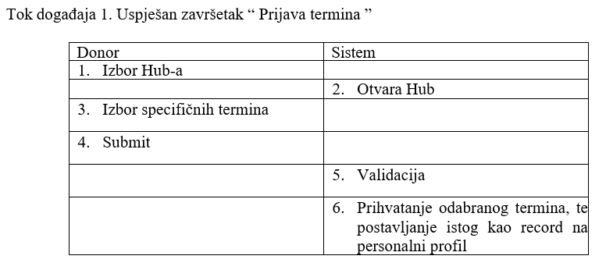
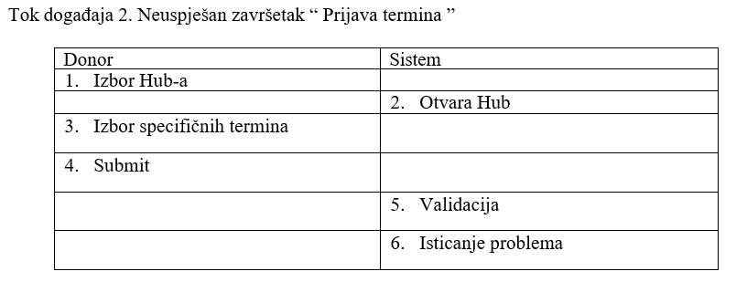

Slide 8
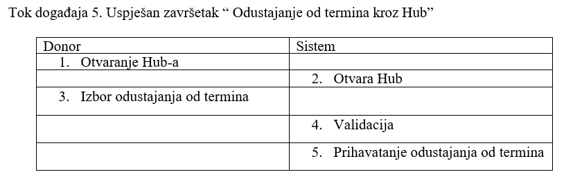
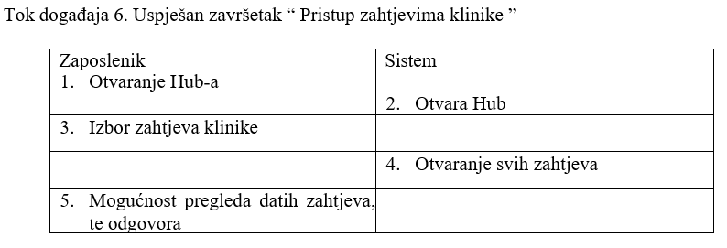

Slide 9
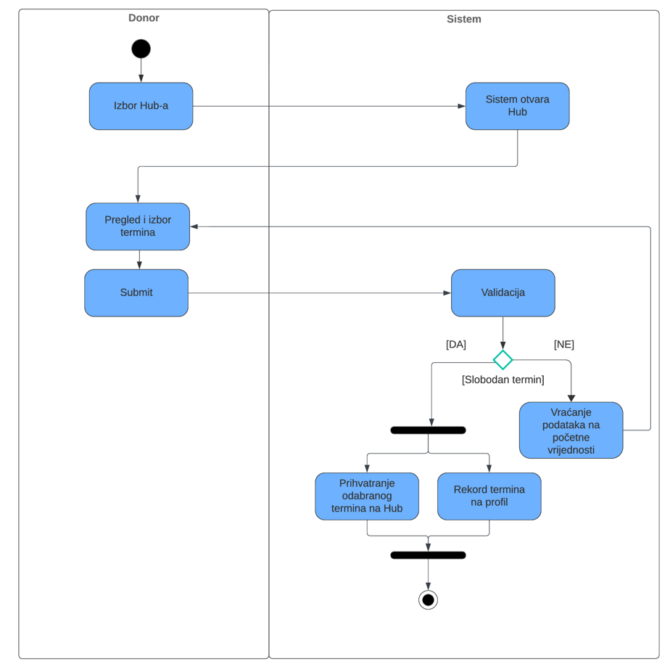
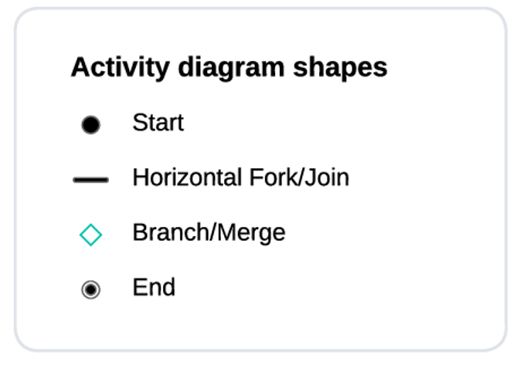

Slide 10
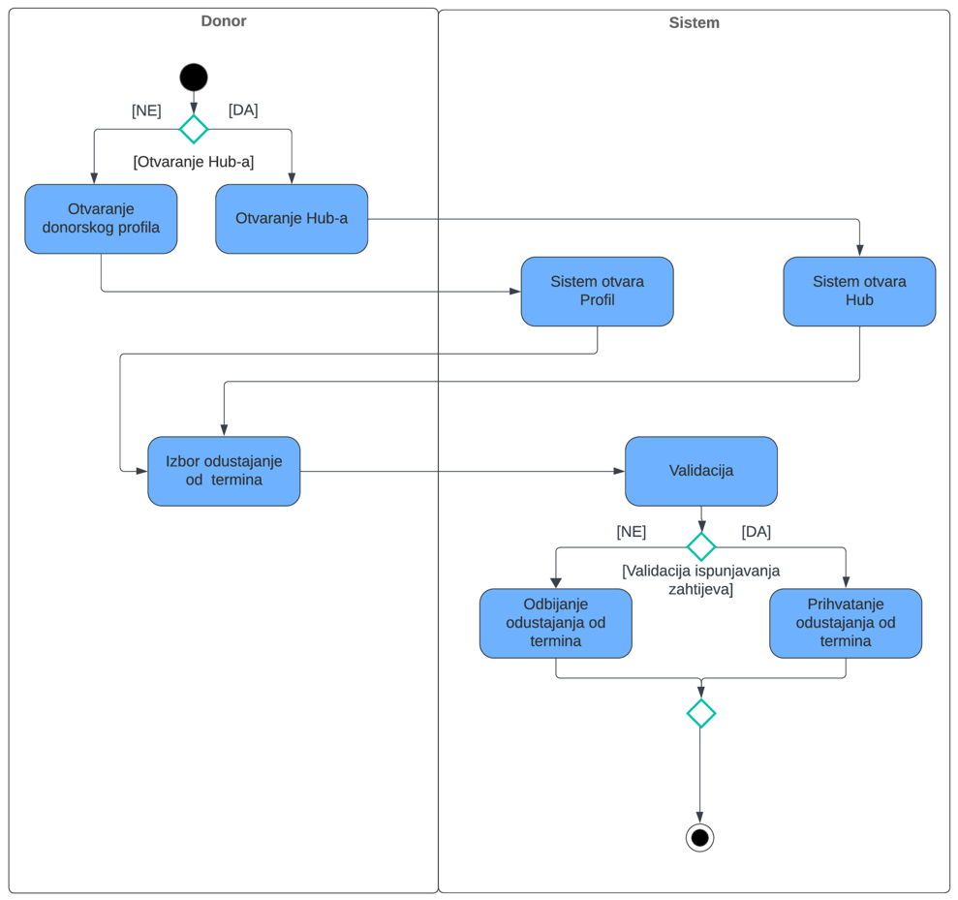

Slide 11
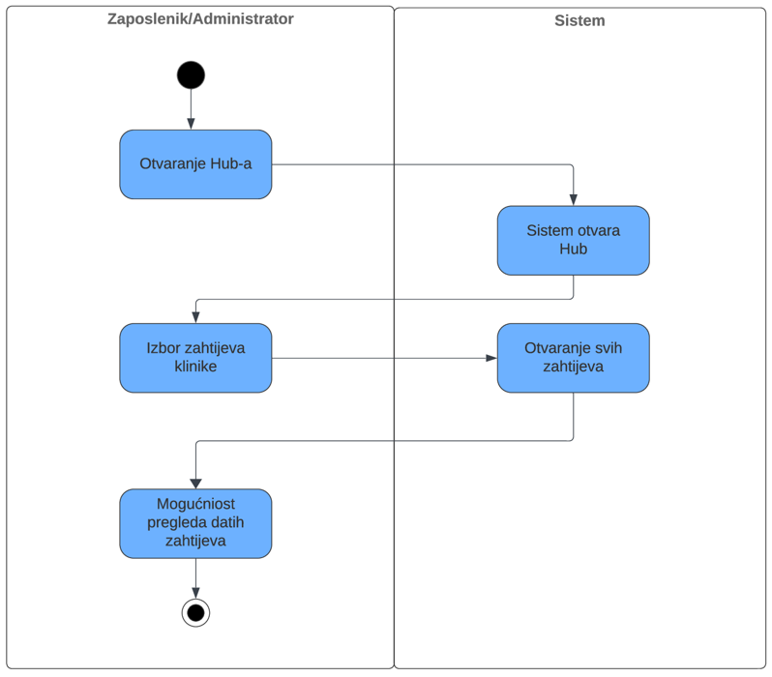

Slide 12
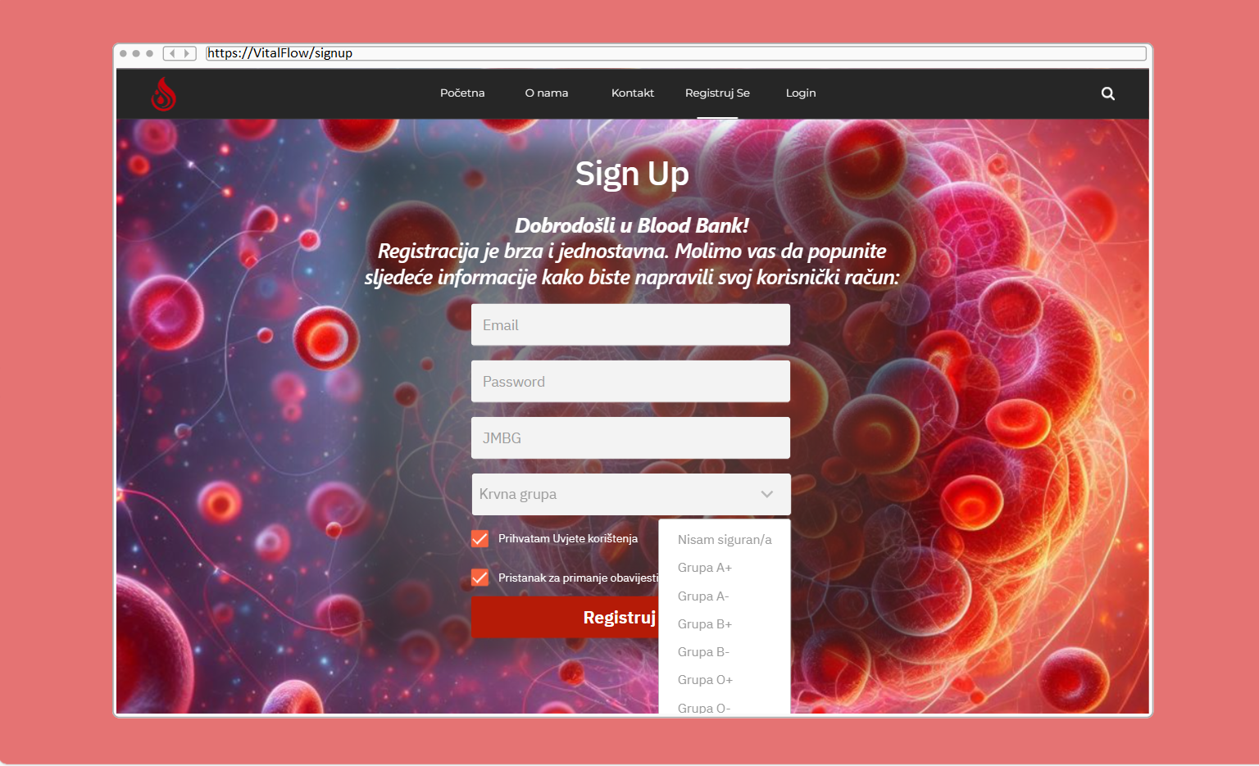

Slide 13
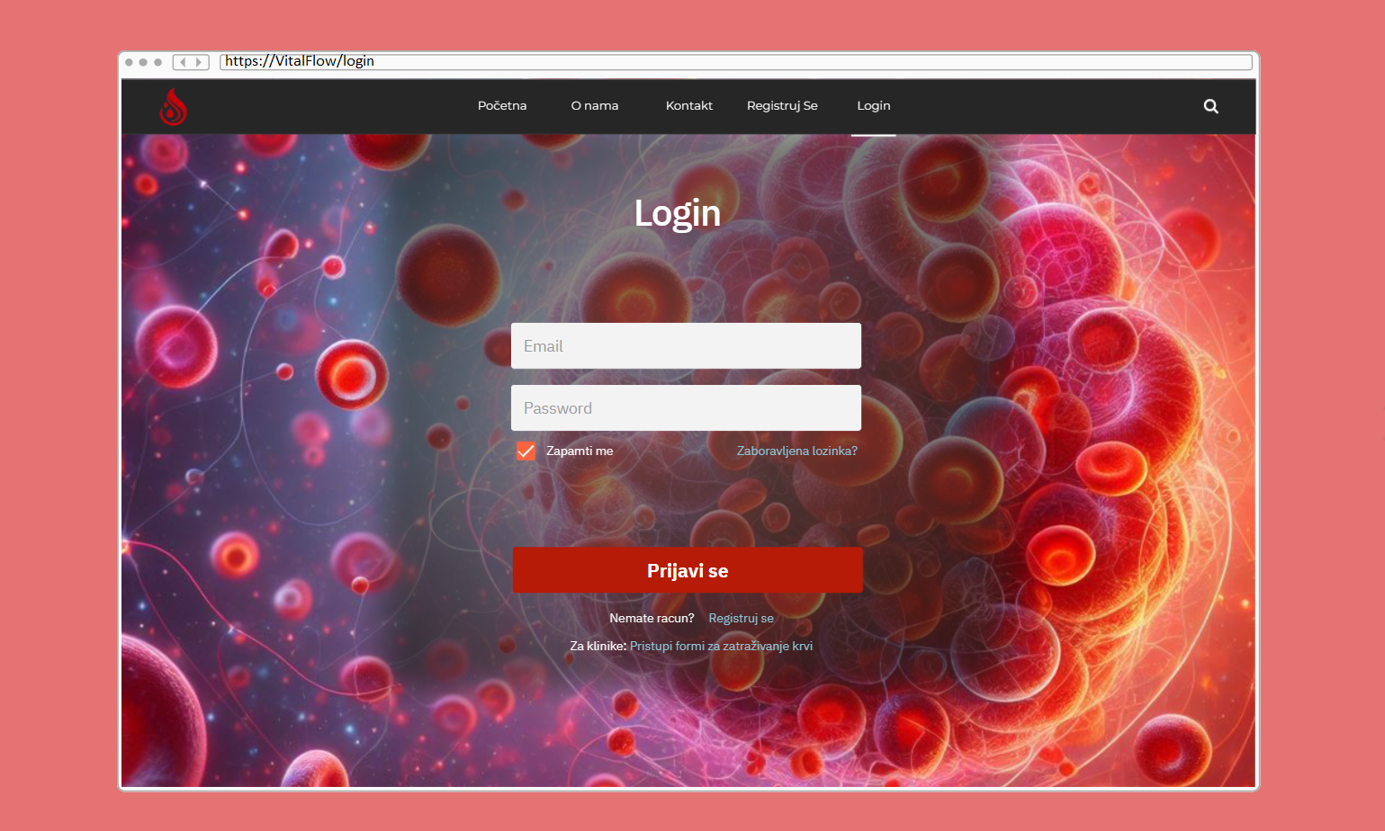

Slide 14
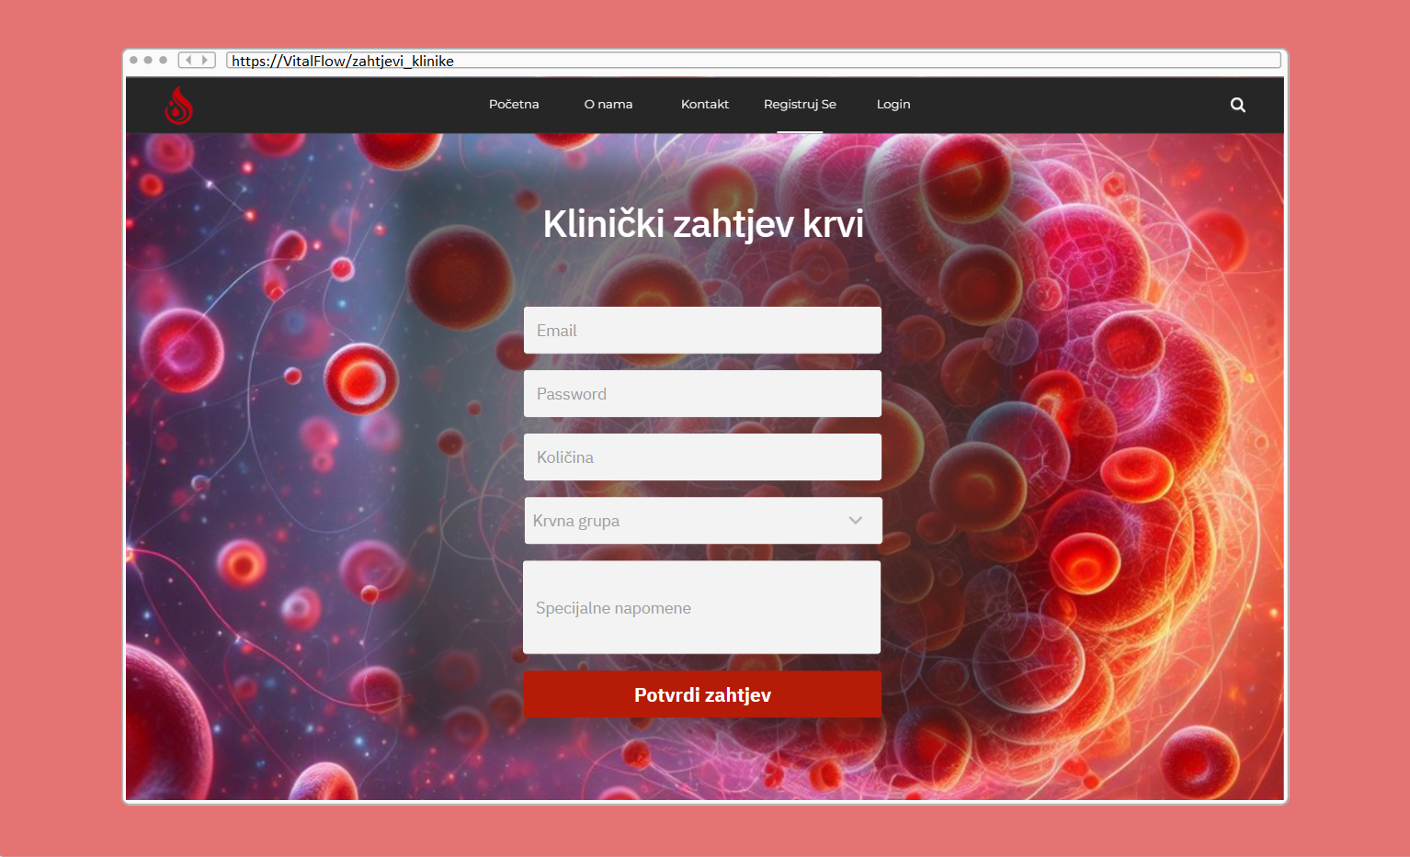

Slide 15
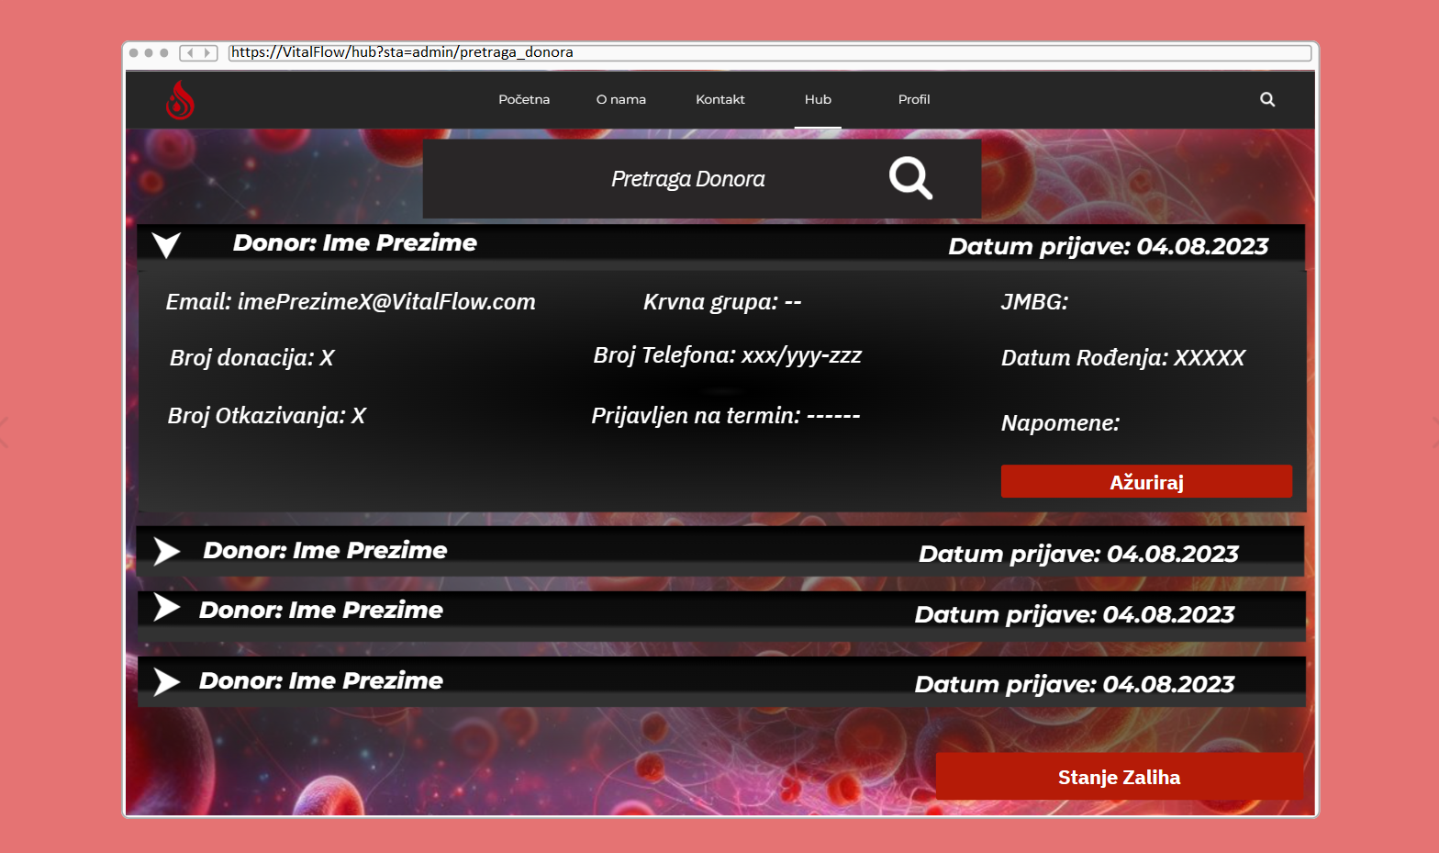

Slide 16
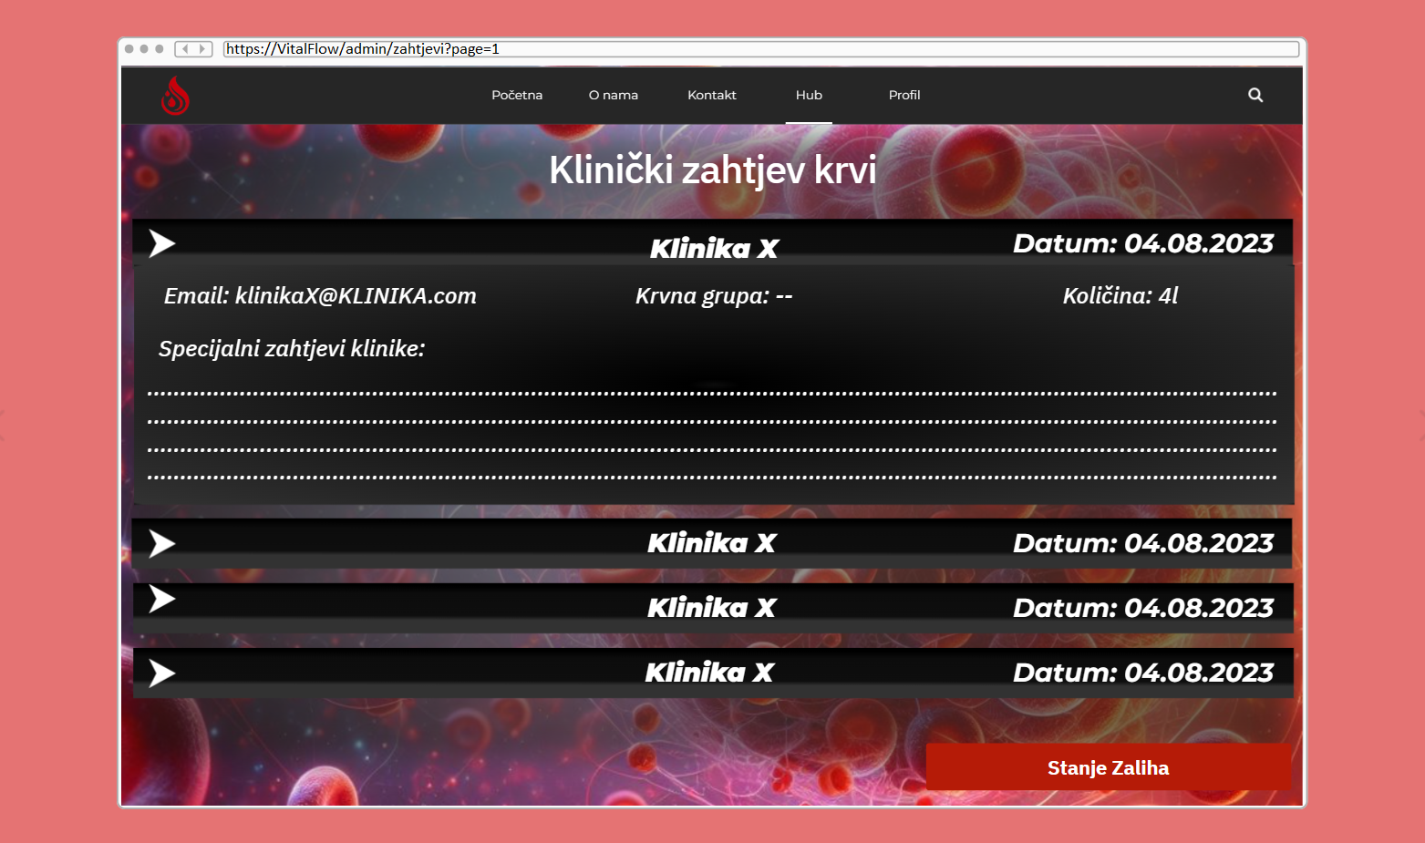

Slide 17
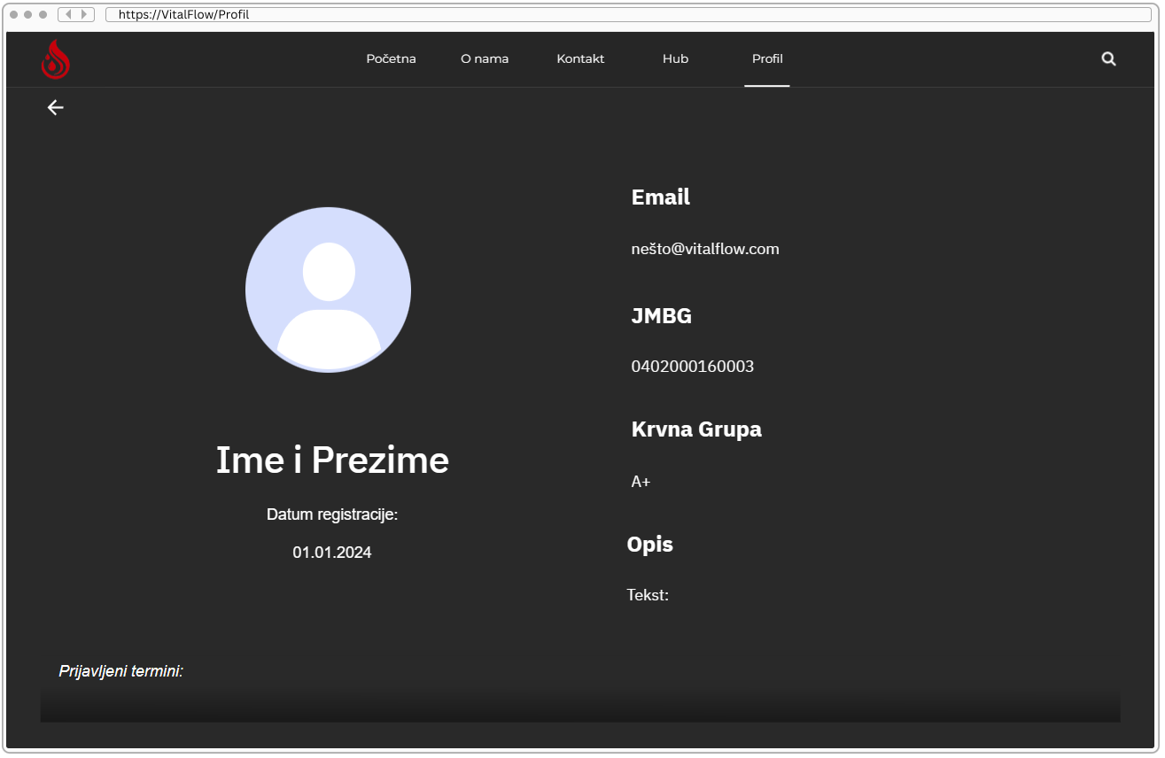

Slide 18
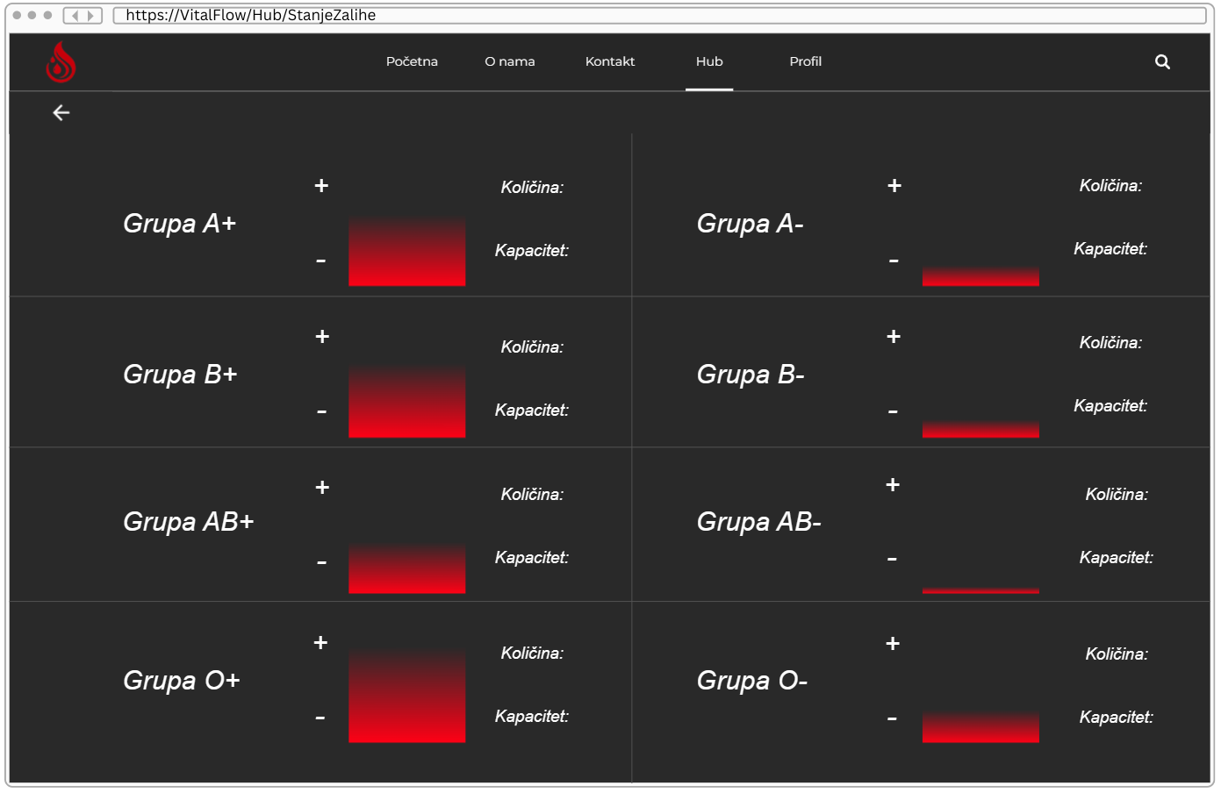

Slide 19
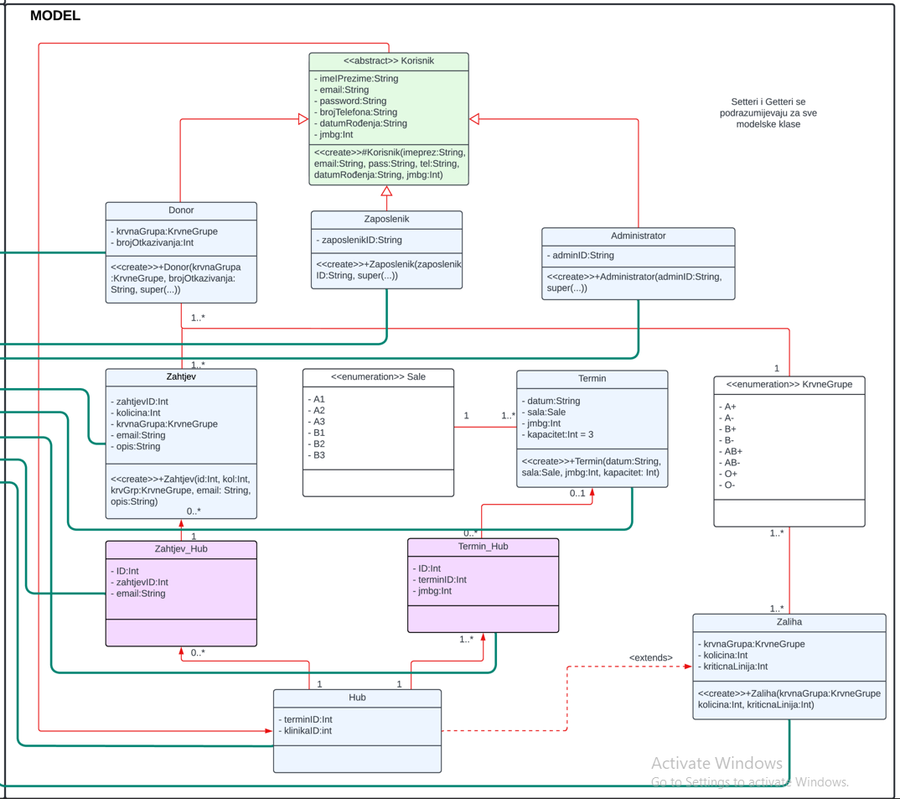
Modelske Klase

Slide 20
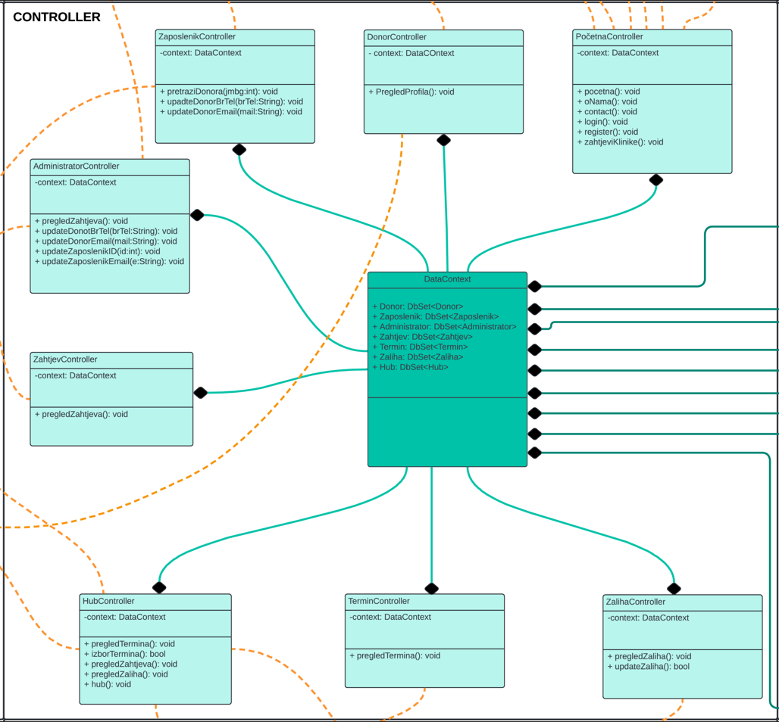
Controller-ske Klase

Slide 21
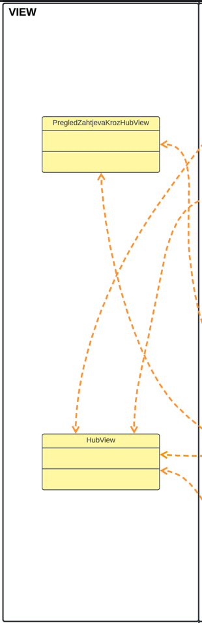
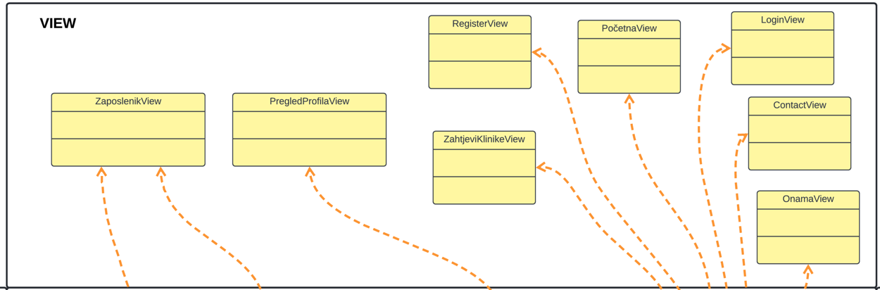
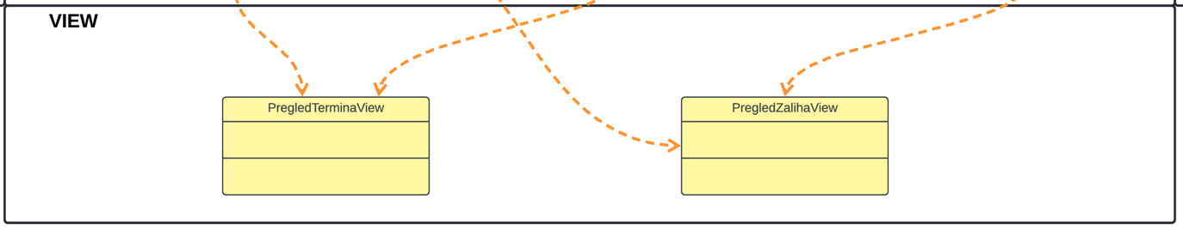
VIEWS

Slide 22
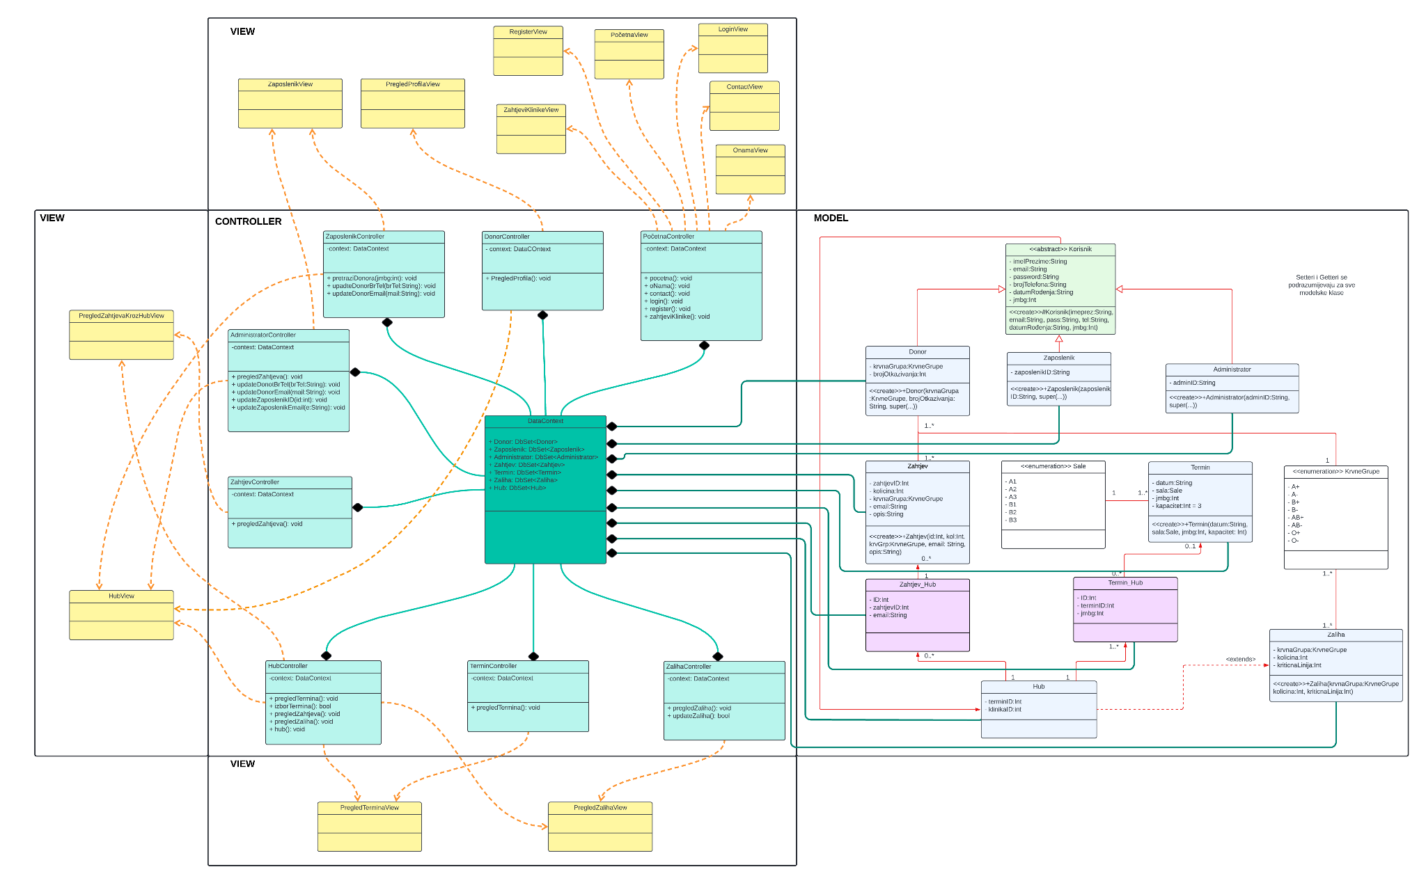

Slide 23
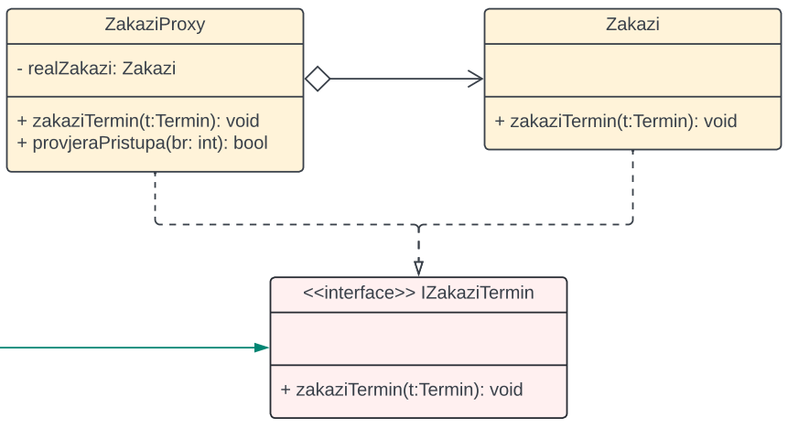
Proxy Strukturalni Patern
Proxy objekat radi kao surogat za stvarne objekte. Koristi se za omogućavanje pristupa i kontrolu pristupa stvarnim objektima.
Manipulacija nad nekim objektom je dozvoljena ukoliko je neki uslov ispunjen ili ako korisnik npr. nema pravo pristupa traženom objektu.
Proxy uzorak koristi se u aplikaciji VitalFlow za kontrolu pristupa funkciji zakazivanja termina donacija, tj. pruža dodatnu logiku za upravljanje situacijama u kojima donor uzastopno propušta zakazane termine.
Dakle ukoliko donor uzastopno propusti dva ili više zakazana termina, onda on u određenom vremenskom periodu neće biti u stanju da zakaže bilo kakav termin.

Slide 24
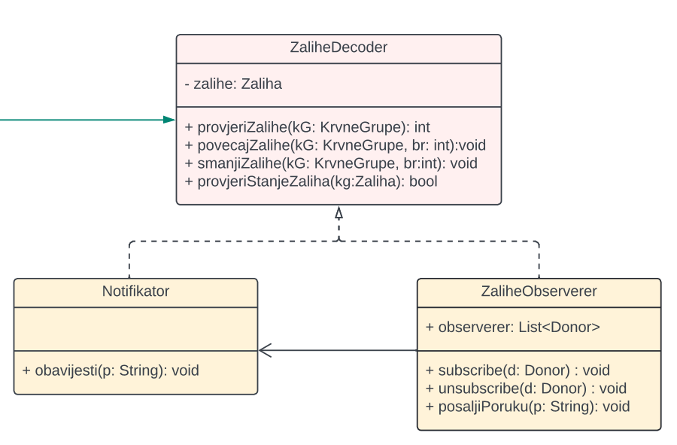
Decorator Strukturalni Patern
Decorator patern je strukturalni patern dizajna koji omogućuje dinamičko dodavanje dodatnih funkcionalnosti ili ponašanja postojećim objektima bez mijenjanja njihove osnovne strukture.
Ovaj patern omogućuje fleksibilno proširenje funkcionalnosti sistema tako da se nove funkcionalnosti mogu dodati ili ukloniti neovisno o kodu.
Decorator se koristi za proširivanje funkcijonalnosti obavještavanja donora o nedostatku grupe krvi, proširivanje funkcijonalnosti obavještavanja klinika kada one popune formu, te za dodavanje mogućnost označavanja hitnosti kliničkih zahtjeva, što pomaže u prioritetizaciji zahtjeva.

Slide 25
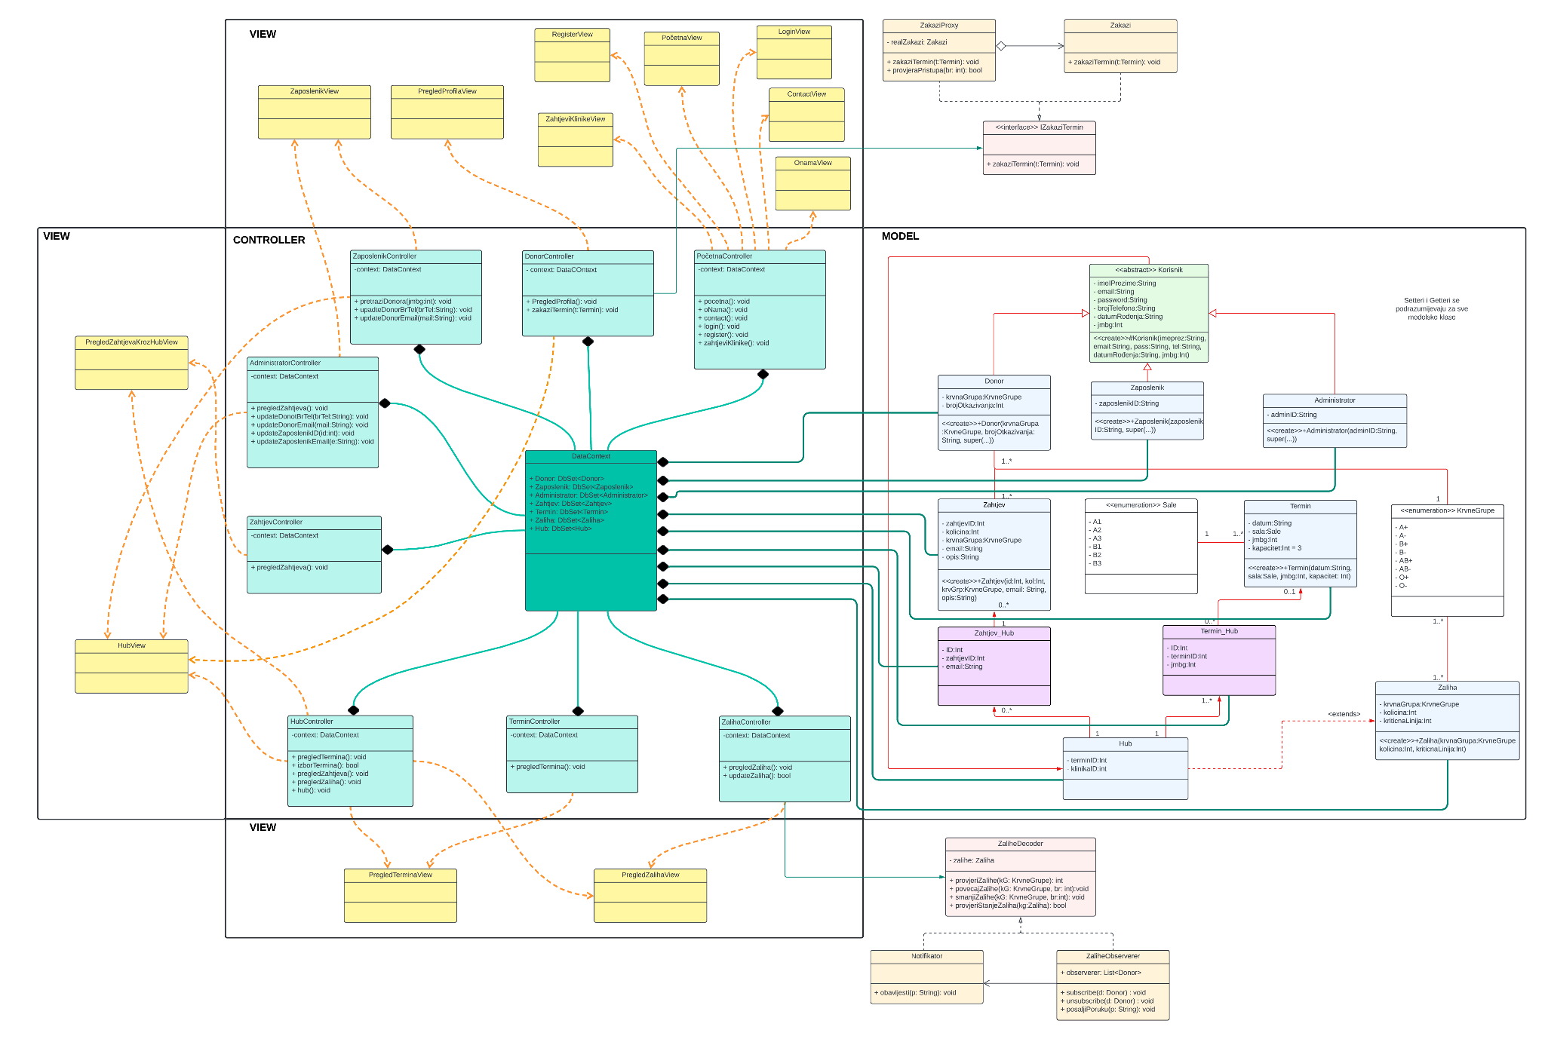

Slide 26
Kreacijski Paterni
Factory
Abstract Factory
Builder
Prototype
Singleton
Factory patern je kreacijski patern koji omogućava kreiranje objekata bez navođenja tačnih klasa objekata koji se kreiraju.
Abstract Factory Pattern je kreacijski patern koji pruža interfejs za kreiranje familija povezanih ili zavisnih objekata bez navođenja njihovih konkretnih klasa. Omogućava grupisanje logike za kreiranje srodnih objekata u okviru jedne fabrike.
Builder Pattern je kreacijski patern koji omogućava konstruisanje složenih objekata korak po korak. Omogućava kreiranje različitih reprezentacija objekta koristeći istu konstrukciju.
Prototype Pattern je kreacijski patern koji omogućava kloniranje postojećih objekata umjesto kreiranja novih objekata od nule. Omogućava kreiranje novih objekata na osnovu šablona, čime se smanjuje kompleksnost i vrijeme potrebno za instanciranje.
Singleton Pattern je kreacijski patern koji osigurava da klasa ima samo jednu instancu i pruža globalnu tačku pristupa toj instanci. Ovo je korisno za upravljanje resursima koje je potrebno centralizovati.

Slide 27
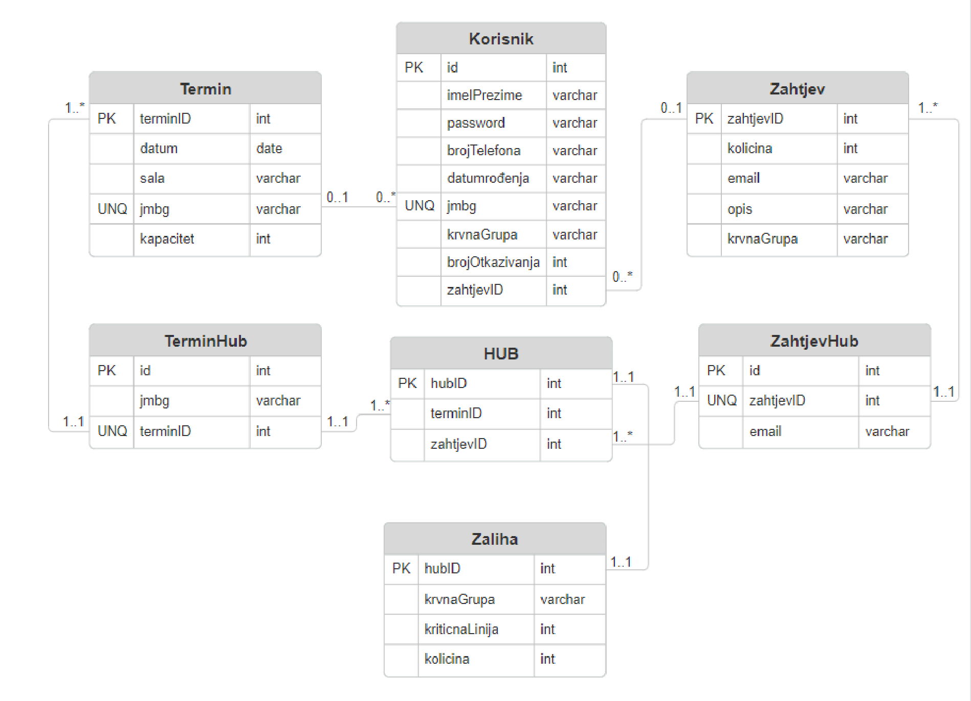
Entity Relationship Diagram

Slide 28
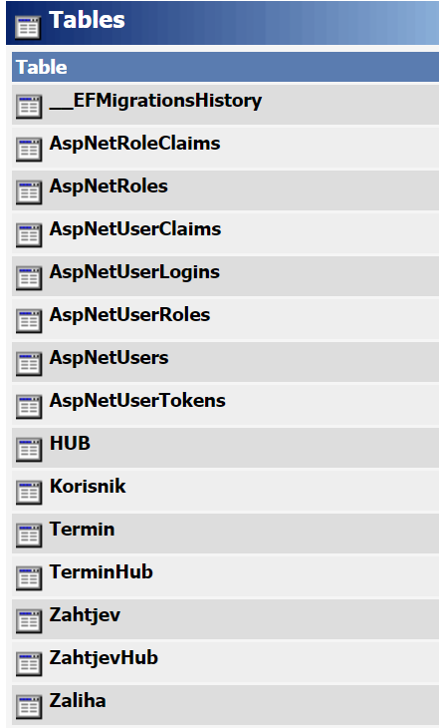
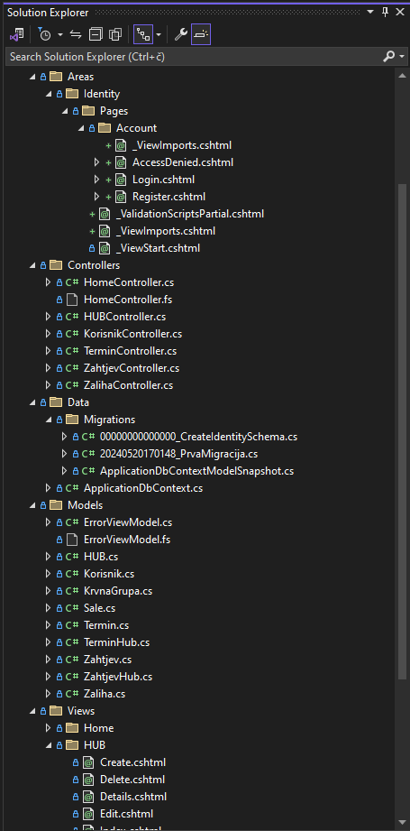
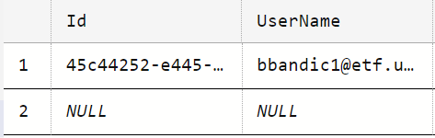
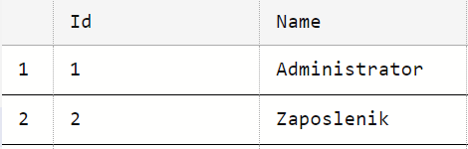
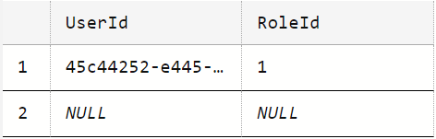
Ovdje ako se jos nesto implementira se samo treba dodati, ako zatreba ja cu dodati, za sad neka ovaj slide ostane ovako

Slide 29


